Slide 1

ЖИ · АУА РАЙ · ТАБИҒИ АПАТ
GUARDIAN AI
WEATHER PRO
Табиғи апаттарды жасанды интеллект арқылы болжайтын веб-платформа
Арслан Өмен · Иманғали Құрбанбек
Жетекші: Н.Әсілбай | Төлеби ауданы, 9-сынып | 2025

Slide 2
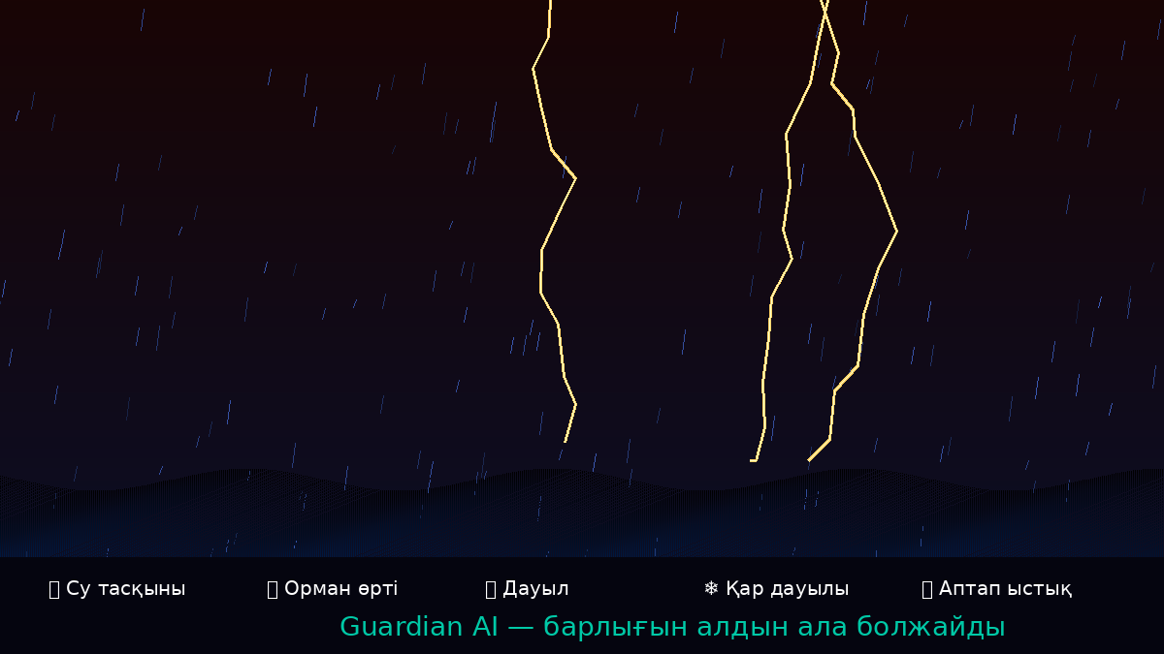
01
КІРІСПЕ ЖӘНЕ ӨЗЕКТІЛІК
🌡️
Климаттың өзгеруі — жаһандық мәселе. Апаттар жылдан жылға жиілеп барады.
🌊
Су тасқыны, орман өрті, дауыл, аптап ыстық — миллиондаған адамдарға қауіп.
⚡
Апатты жойып қоймай, оны алдын ала болжау — ең маңызды міндет.
🤖
ЖИ — үлкен деректерді жылдам өңдеп, апат ықтималдығын есептей алатын заманауи құрал.
guardianaiweatherpro.streamlit.app

Slide 3
02
МАҚСАТ ЖӘНЕ МІНДЕТТЕР
🎯 МАҚСАТ
ЖИ арқылы белгілі бір аймақтағы табиғи апат қаупін бағалайтын және қолданушыға алдын ала ескерту беретін веб-платформа әзірлеу.
1
Деректерді зерттеу
2
Қауіп факторларын анықтау
3
ЖИ логикасын құру
4
Windy картасын қосу
5
MVP жасау
guardianaiweatherpro.streamlit.app

Slide 4
03
ШЕШІМ АРХИТЕКТУРАСЫ
🖥️
UI ҚАБАТЫ
📡
ДЕРЕКТЕР
⚙️
ӨҢДЕУ
🗺️
КАРТА
🧠
ИНТЕЛЛЕКТ
Streamlit
Open-Meteo API
Pandas
Windy API
GPT-4o-mini
Адаптивті веб-интерфейс
Нақты уақыт метеодеректер
Статистикалық талдау
Интерактивті карта 10+ қабат
ЖИ сараптама, ұсыныстар
guardianaiweatherpro.streamlit.app

Slide 5
04
ТЕХНОЛОГИЯЛЫҚ СТЕК
🐍
Python 3.9+
🌐
Streamlit
🤖
OpenAI API
Негізгі тіл
Веб-интерфейс
GPT-4o-mini ЖИ
🌊
Windy API
📡
Open-Meteo
🐼
Pandas
Интерактивті карта
Ауа райы деректері
Деректер өңдеу
guardianaiweatherpro.streamlit.app

Slide 6
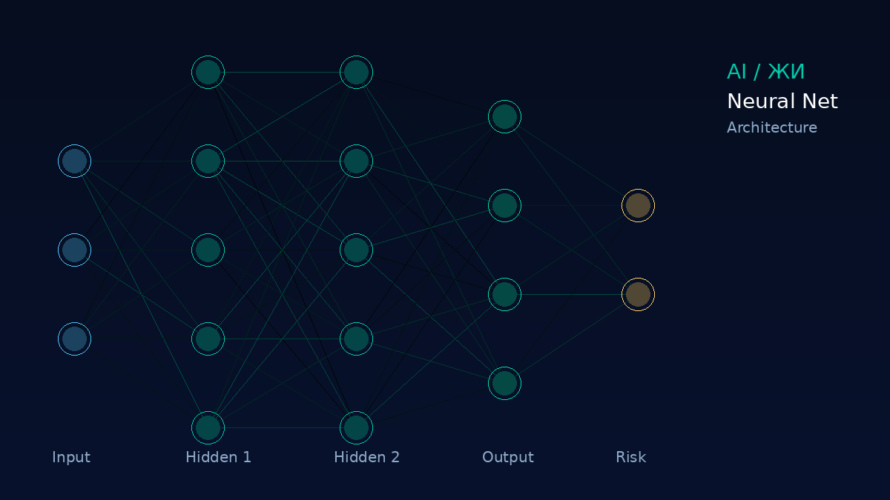
05
АЛГОРИТМДЕР ЖӘНЕ ЛОГИКА
💨 AQI АЛГОРИТМІ
⚠️ ҚАУІП БАҒАЛАУ
AQI < 50 → ✅ Жақсы
🌬️ Жел:
> 50 km/h → +15
🌧️ Жауын:
> 15 mm → +20
AQI < 100 → 🟡 Орташа
🌡️ Температура:
> 40°C / < -30°C → +12
AQI > 100 → 🔴 Зиянды
☀️ UV:
> 8 → +6
🚨 ЖОҒАРЫ ҚАУІП ШЕГІ: Ұпай ≥ 60 → Дереу ескерту + алдын алу ұсыныстары
📐 Time-series · Ықтималдық теориясы · Регрессия · Кластеризация (Pandas + GPT-4o-mini)
guardianaiweatherpro.streamlit.app

Slide 7
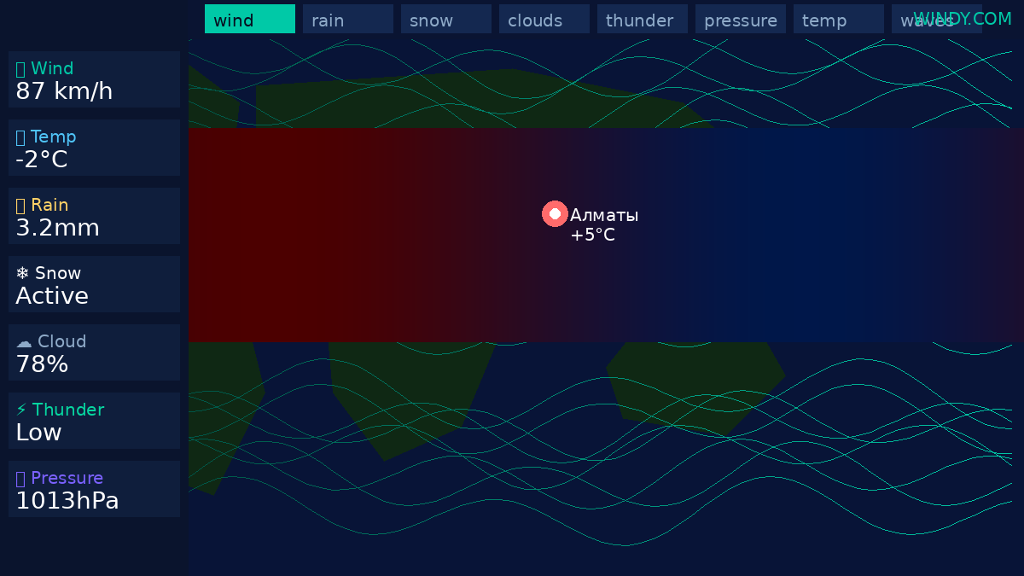
06
WINDY ИНТЕРАКТИВТІ КАРТА
💨 Жел
🌧️ Жаңбыр
wind
rain
❄️ Қар
☁️ Бұлттылық
snowcover
clouds
⚡ Найзағай
🌫️ Тұман
thunder
smoke
🔵 Қысым
💧 Ылғалдылық
pressure
humidity
🌊 Толқын
🌡️ Температура
waves
temp
guardianaiweatherpro.streamlit.app

Slide 8
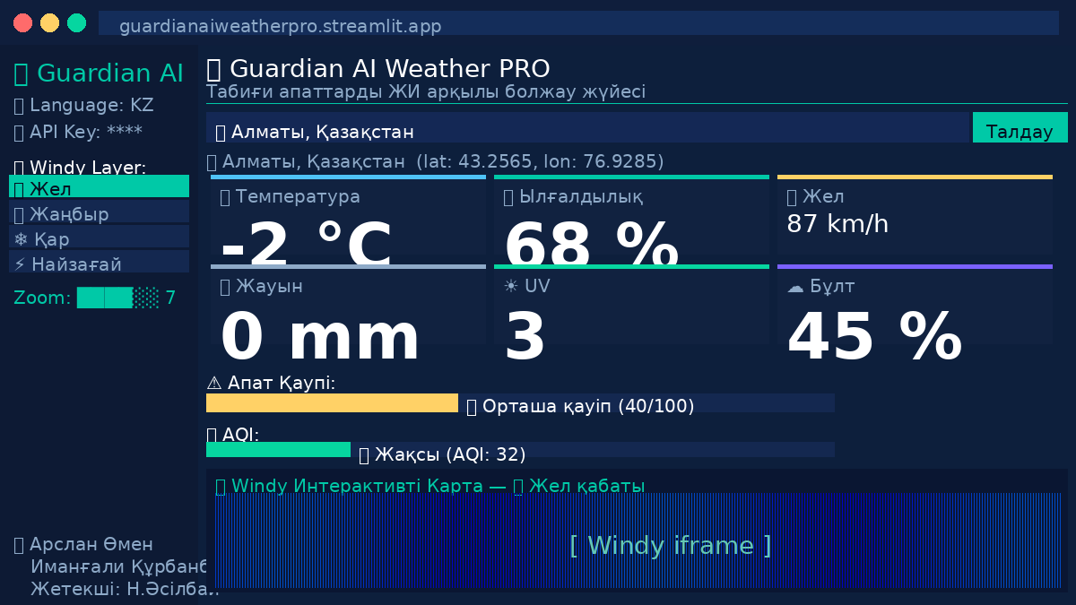
07
MVP ДАМУ ЖОЛЫ
1–2
Консоль → Веб
3–4
Спутник + ЖИ
5–6
UV + 24h + Windy
7
Толық MVP ✓
🖥️ Сайт скриншоты
guardianaiweatherpro.streamlit.app

Slide 9
08
GUARDIAN AI — МҮМКІНДІКТЕР
🌐
Көптілділік
📍
Геокодинг
☀️
UV Индексі
💨
AQI Бақылауы
ҚАЗ · РУС · ENG
10 нұсқа / Nominatim
Денсаулық ескертуі
Жақсы/Орташа/Зиянды
📅
7 Күндік
🕐
24 Сағат
🌊
Windy Карта
🤖
GPT-4o-mini
Болжам + График
Сағаттық болжам
10+ қабат: жел,қар...
ЖИ сараптама
guardianaiweatherpro.streamlit.app

Slide 10
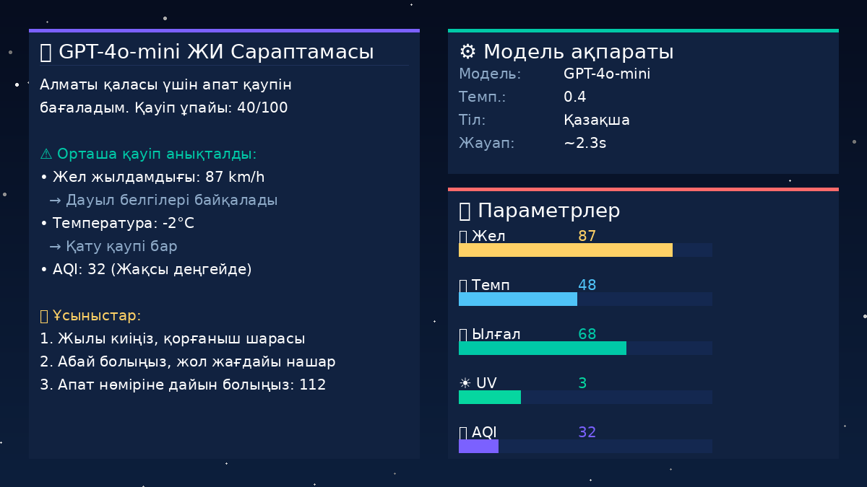
09
ЖИ САРАПТАМАСЫ
🤖 OpenAI GPT-4o-mini моделі
Температура · Жел · Жауын · UV · AQI → Апат болжамы
1
Деректерді жинау
Open-Meteo, AQI API
2
Математикалық талдау
Алгоритм, ұпай есептеу
3
GPT-4o-mini талдайды
Апат типін анықтайды
4
Ұсыныс береді
Алдын алу шаралары
guardianaiweatherpro.streamlit.app

Slide 11
10
БИЗНЕС-МОДЕЛЬ ЖӘНЕ БОЛАШАҚ
💰 SaaS
🏗️ -80%
🚀 MVP✓
🤖 AI
PRO-жазылым & B2B лицензия
Инфрақұрылым шығыны
Нарыққа тез шығу
Автоматтандыру, масштаб
🚀 БОЛАШАҚ ЖОСПАРЛАР
📱 Мобильді қосымша (iOS/Android)
🌊 Сейсмикалық датчиктер
🧠 LSTM/Transformer моделдері
🏛️ ТЖД қызметімен интеграция
guardianaiweatherpro.streamlit.app

Slide 12
🌍
ҚОРЫТЫНДЫ
Guardian AI Weather PRO
— технология мен адамзат қауіпсіздігін біріктіретін маңызды қадам —
🌐 guardianaiweatherpro.streamlit.app
Авторлар: Арслан Өмен · Иманғали Құрбанбек
Жетекші: Н.Әсілбай | Төлеби ауданы мектеп-интернаты, 9-сынып | 2025
НАЗАРЛАРЫҢЫЗҒА РАХМЕТ!

